Slide 1
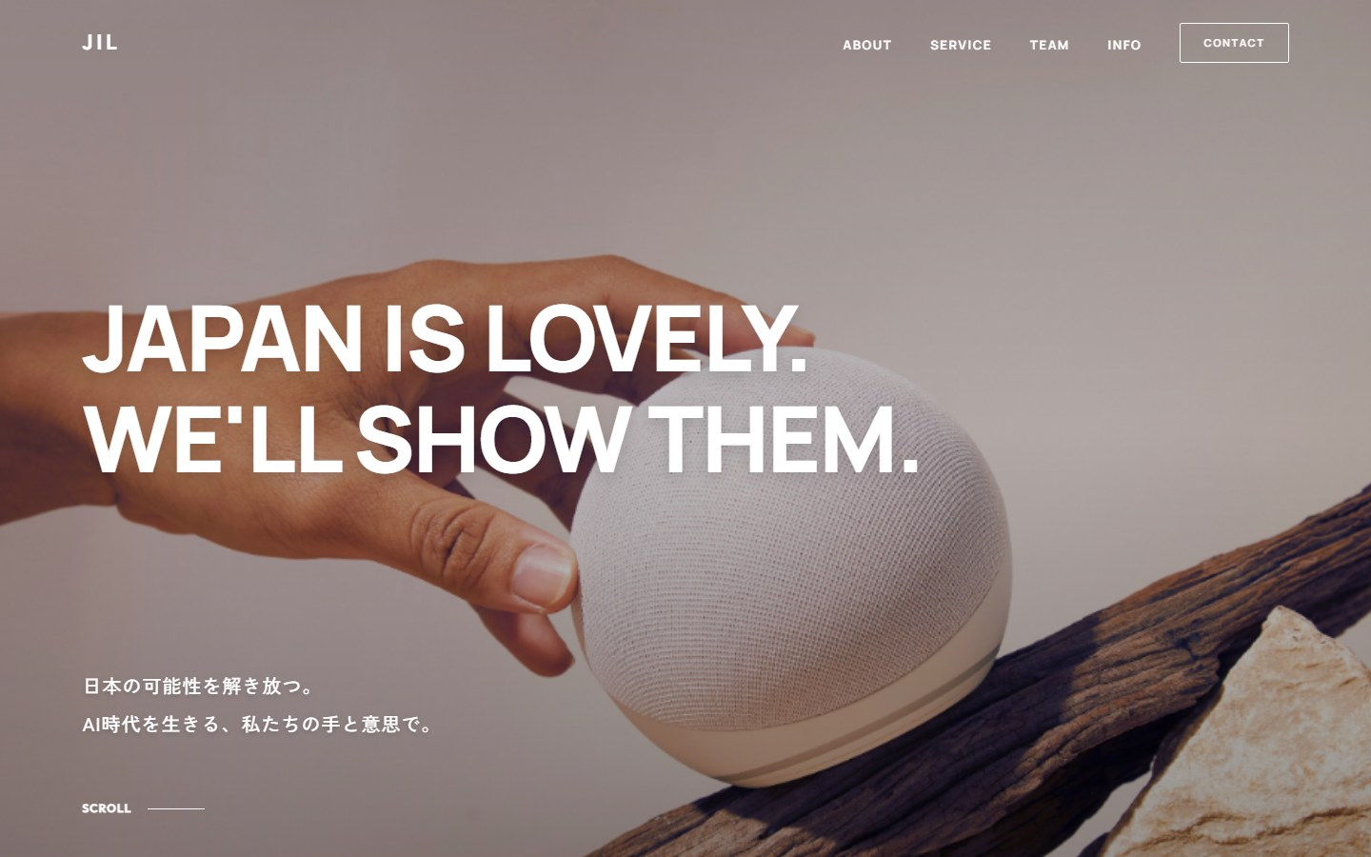
01
今のサイトの課題
JIL
会社の顔つきが見えにくい今のサイト
01
最初の画面は英字の標語と商品写真。
何の会社か読み取りにくい
02
載っている事業は2つ。
すでに提供中の採用支援が載っていない
03
働く人・組織の様子が伝わらない
出典：https://jilinc.co.jp/ （2026/10/23 撮影）

Slide 2
02
リニューアルの目標
JIL
「人が中心の、AIで動く会社」が伝わるサイトへ
01
02
03
ひと目で
「何の会社か」がわかる
3つの事業が
そろって見える
読んだ人が迷わず、
お問い合わせまで
たどり着ける
プロダクト／新規事業開発支援／
採用支援
主な読み手
知りたいこと
発注を考える企業
何を頼めるか、任せて大丈夫か
一緒に働きたい人
どんな考え方・どんな人の会社か
取引先・関係者
会社の概要、役員

Slide 3
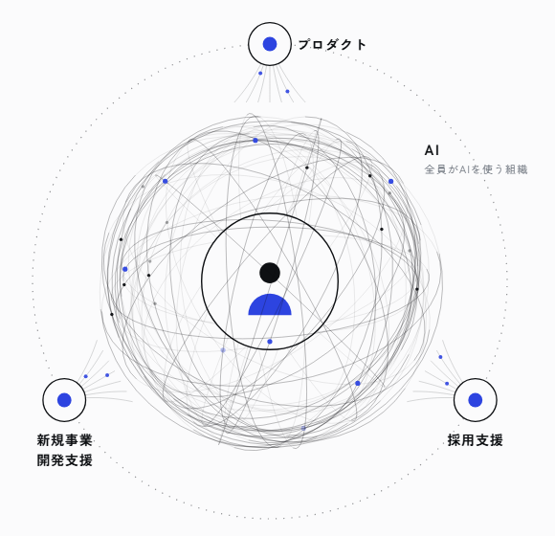
03
伝えたいことの整理
JIL
中心に人、周りにAI、外側に3つの事業
中心
事業をつくる「人」の会社
その周り
組織のあらゆる仕事にAIを使う
外側
人とAIの力を、3つの事業に
3つの事業は、互いに知見を返し合う
図：新しいトップページの「すべては、人から。」の欄

Slide 4
04
言葉の整理
JIL
今のサイトの言葉を受け継ぎ、新しい言葉を足す
場所
言葉
最初の画面
日本の可能性を、解き放つ。
AI時代を生きる、私たちの手と意思で。
会社の一言
JILは、事業をつくる会社です。
私たちについて
日本の現場力と、AIの進化。そのあいだを、人で繋ぐ。
会社の構造
すべては、人から。
人とAI
AIが手を増やし、人が意思を磨く。
「JAPAN IS LOVELY.」は社名の由来として残し、フッターに大きく置く

Slide 5
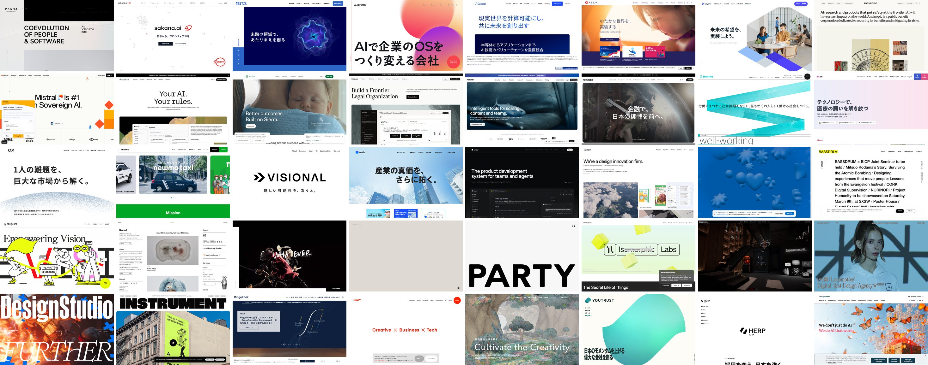
05
参考サイトの調査
JIL
国内外40社のコーポレートサイトを比較
AI企業（国内）
7社
PKSHA／Algomatic／LayerX／Sakana AI ほか
AI企業（海外）
6社
Anthropic／Cohere／Mistral ほか
スタートアップ
8社
SmartHR／10X／Ubie／UPSIDER ほか
制作・ブランディング（国内）
8社
Takram／Goodpatch／BASSDRUM ほか
40社の最初の画面（左上から、左の表の分野の順に並べている）
制作・ブランディング（海外）
5社
Pentagram／Instrument ほか
ITコンサル・人材・組織
6社
Ridgelinez／Sun*／MIMIGURI ほか
出典：各社サイト（2026/10/23 撮影）

Slide 6

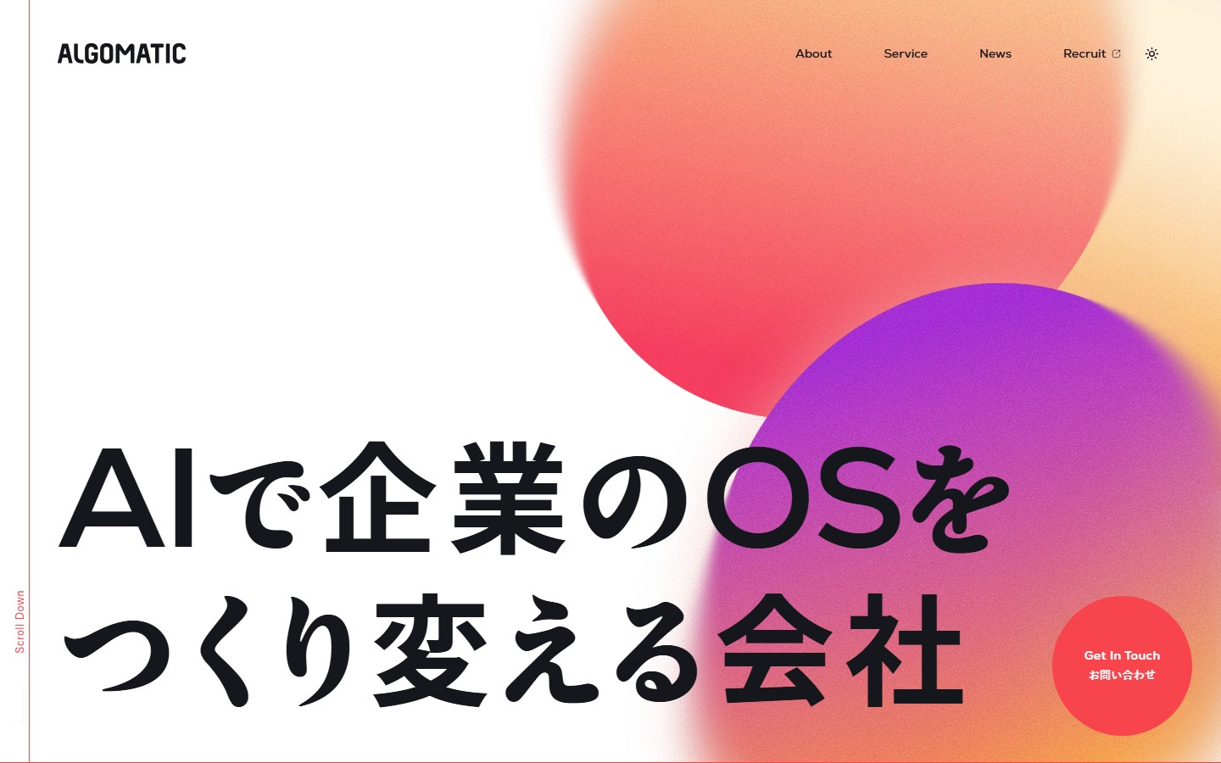
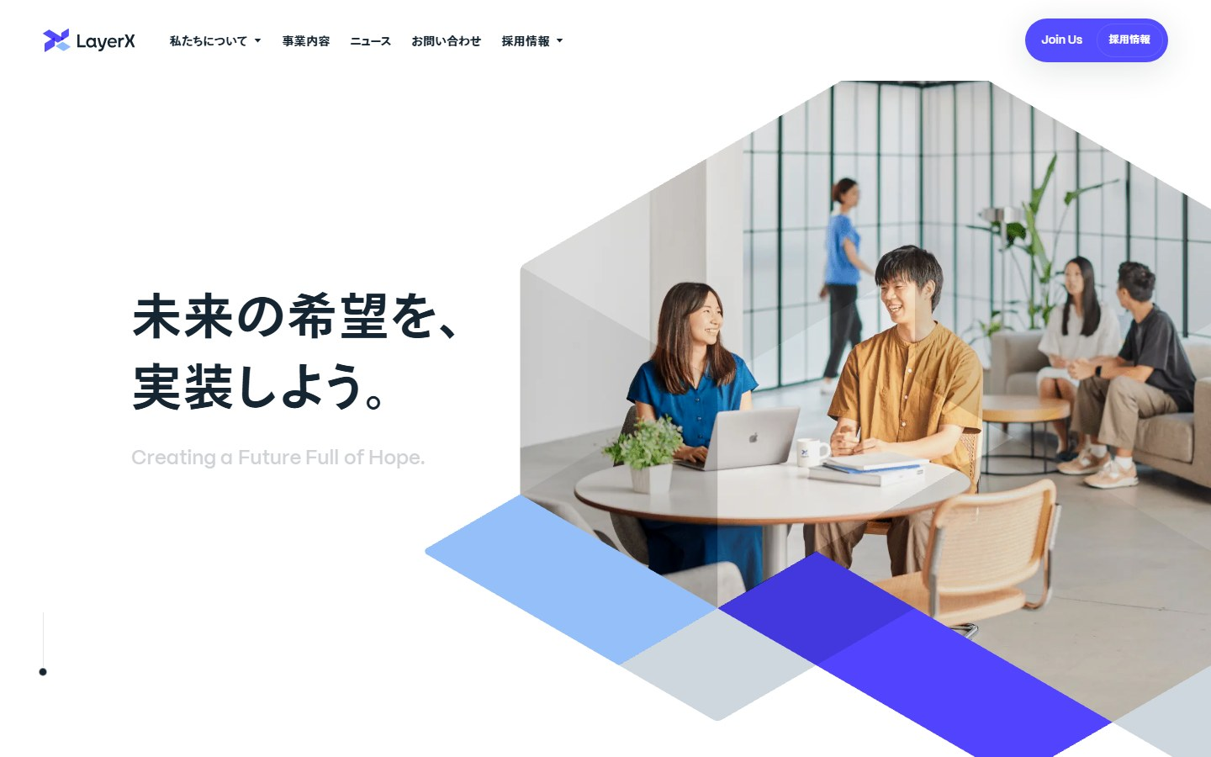
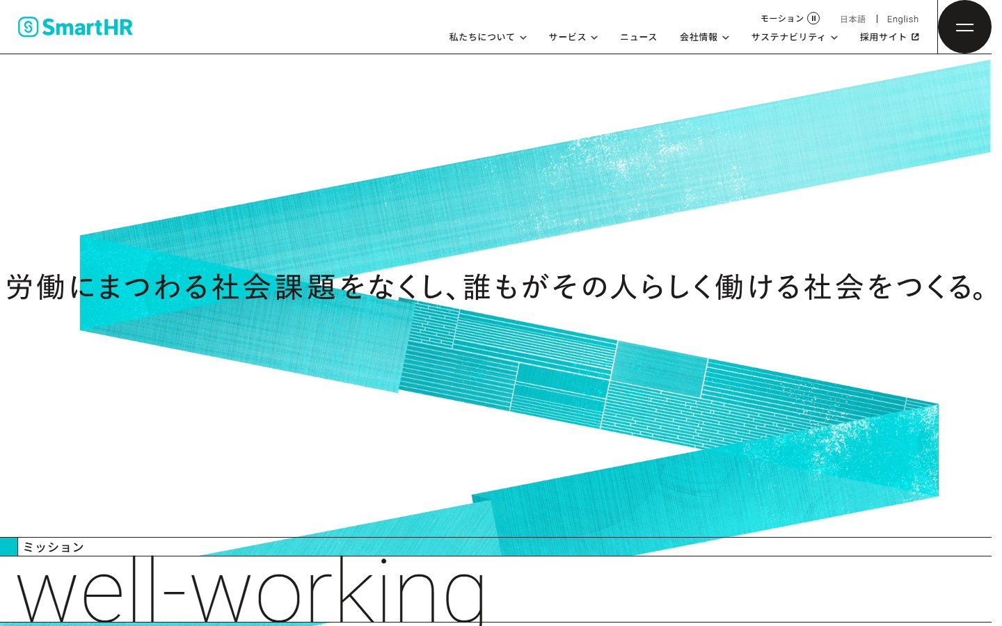
06
手本の選び方
JIL
決め手は「人の集まりに見えるか」
手本にした4社
手本から外した理由（例）
商品紹介のページに見える
ELYZA／PFN／Sakana AI
製品が主役すぎる
Harvey／10X
PKSHA Technology
Algomatic
外資っぽい
Anthropic／Mistral／Runway
暗い・素っ気ない
Linear／Visional
LayerX
SmartHR
出典：pkshatech.com／algomatic.jp／layerx.co.jp／smarthr.co.jp（2026/10/23 撮影）

Slide 7
07
手本4社の共通点
JIL
4社に共通する6つの型と、JILでの取り入れ方
4社の共通点
JILでの取り入れ方
会社を言い切る一文
日本の可能性を、解き放つ。
会社ならではのモチーフ
水面に落ちる一滴（意思が広がる）
中心から広がる構造図
人 → AI → 3つの事業の図
厚い「私たちについて」
独立したページに（ミッション〜会社概要）
明るい地に、ブランド色を1色
白と墨に、青をひとつ
条件をそろえた社員写真
撮影は役員3名のみ。組織感は図と言葉で出す

Slide 8
08
検討の経緯
JIL
試作を見比べ、引き算で決めた
検討したこと
試した案
決めたこと
最初の画面
波紋の図／点の集まり／人の写真
本物の水面に一滴が落ちる動き
人の表し方
写真／指紋／筆文字／シルエット／アイコン6種
2色の人のアイコン
人とAIの図
掛け算の帯／2つの円の重なり
円の重なり（透けて見える形）
色
青×橙／青×黄／青紫×桃
青ひとつ。
色は下層ページの冒頭で足す
写真
夜景／工場／職人の手 など
人が写る写真
（交差点・頂上の人たち）
24回の改版。毎回、画面を撮って手本と並べて確認

Slide 9
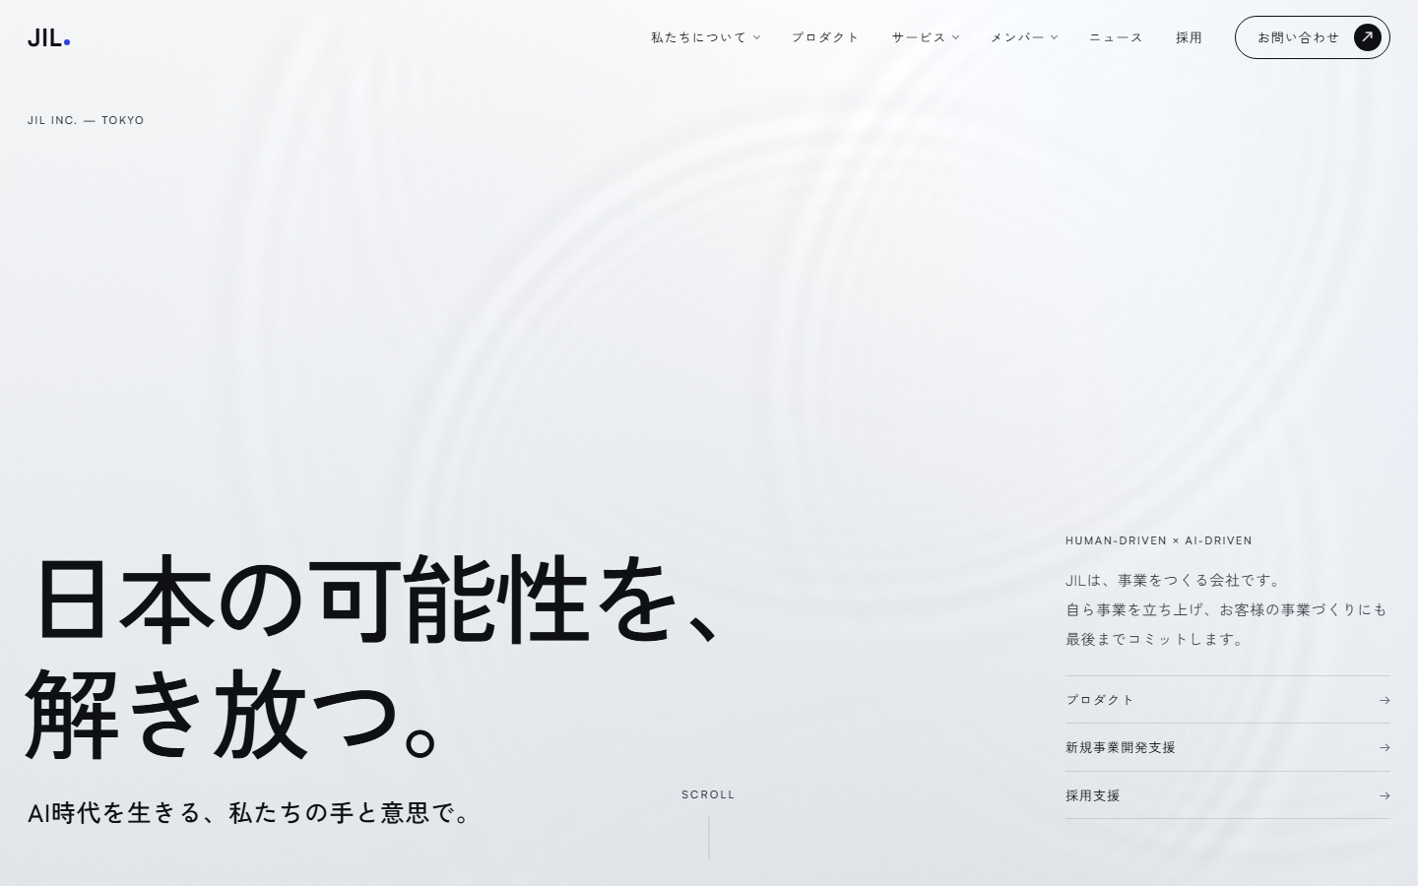
09
デザインの方針
JIL
白と墨に、青をひとつ
墨
文字
#0E1013
白
地
#F1F2F4
青
強調と「人」の印だけ
#2D44E0
動きは最初の画面の水面と、
図ができあがる動きに絞る
写真は「人が写るもの」だけ
英字は Satoshi、
日本語は Zen Kaku Gothic New
新しいトップページの最初の画面

Slide 10
10
サイトツリー
JIL
トップ＋5ページ＋専用サイト1つ
私たちについて
ミッション・ビジョン／行動指針／スタイル／会社概要
プロダクト
サービス
新規事業開発支援
専用サイト（サービスページ）
押せない見出し
採用支援
トップ
メンバー
ボードメンバー／チームメンバー
青の枠：別のタブで開く
ニュース
トップの中の欄
お問い合わせ
お問い合わせフォーム
メニューは「プロダクト」と「サービス」に分け、自社のプロダクトとお客様向けのサービスを見分けやすくした
ページの住所は今の会社サイトと同じ形（/about/、/product/ など）

Slide 11
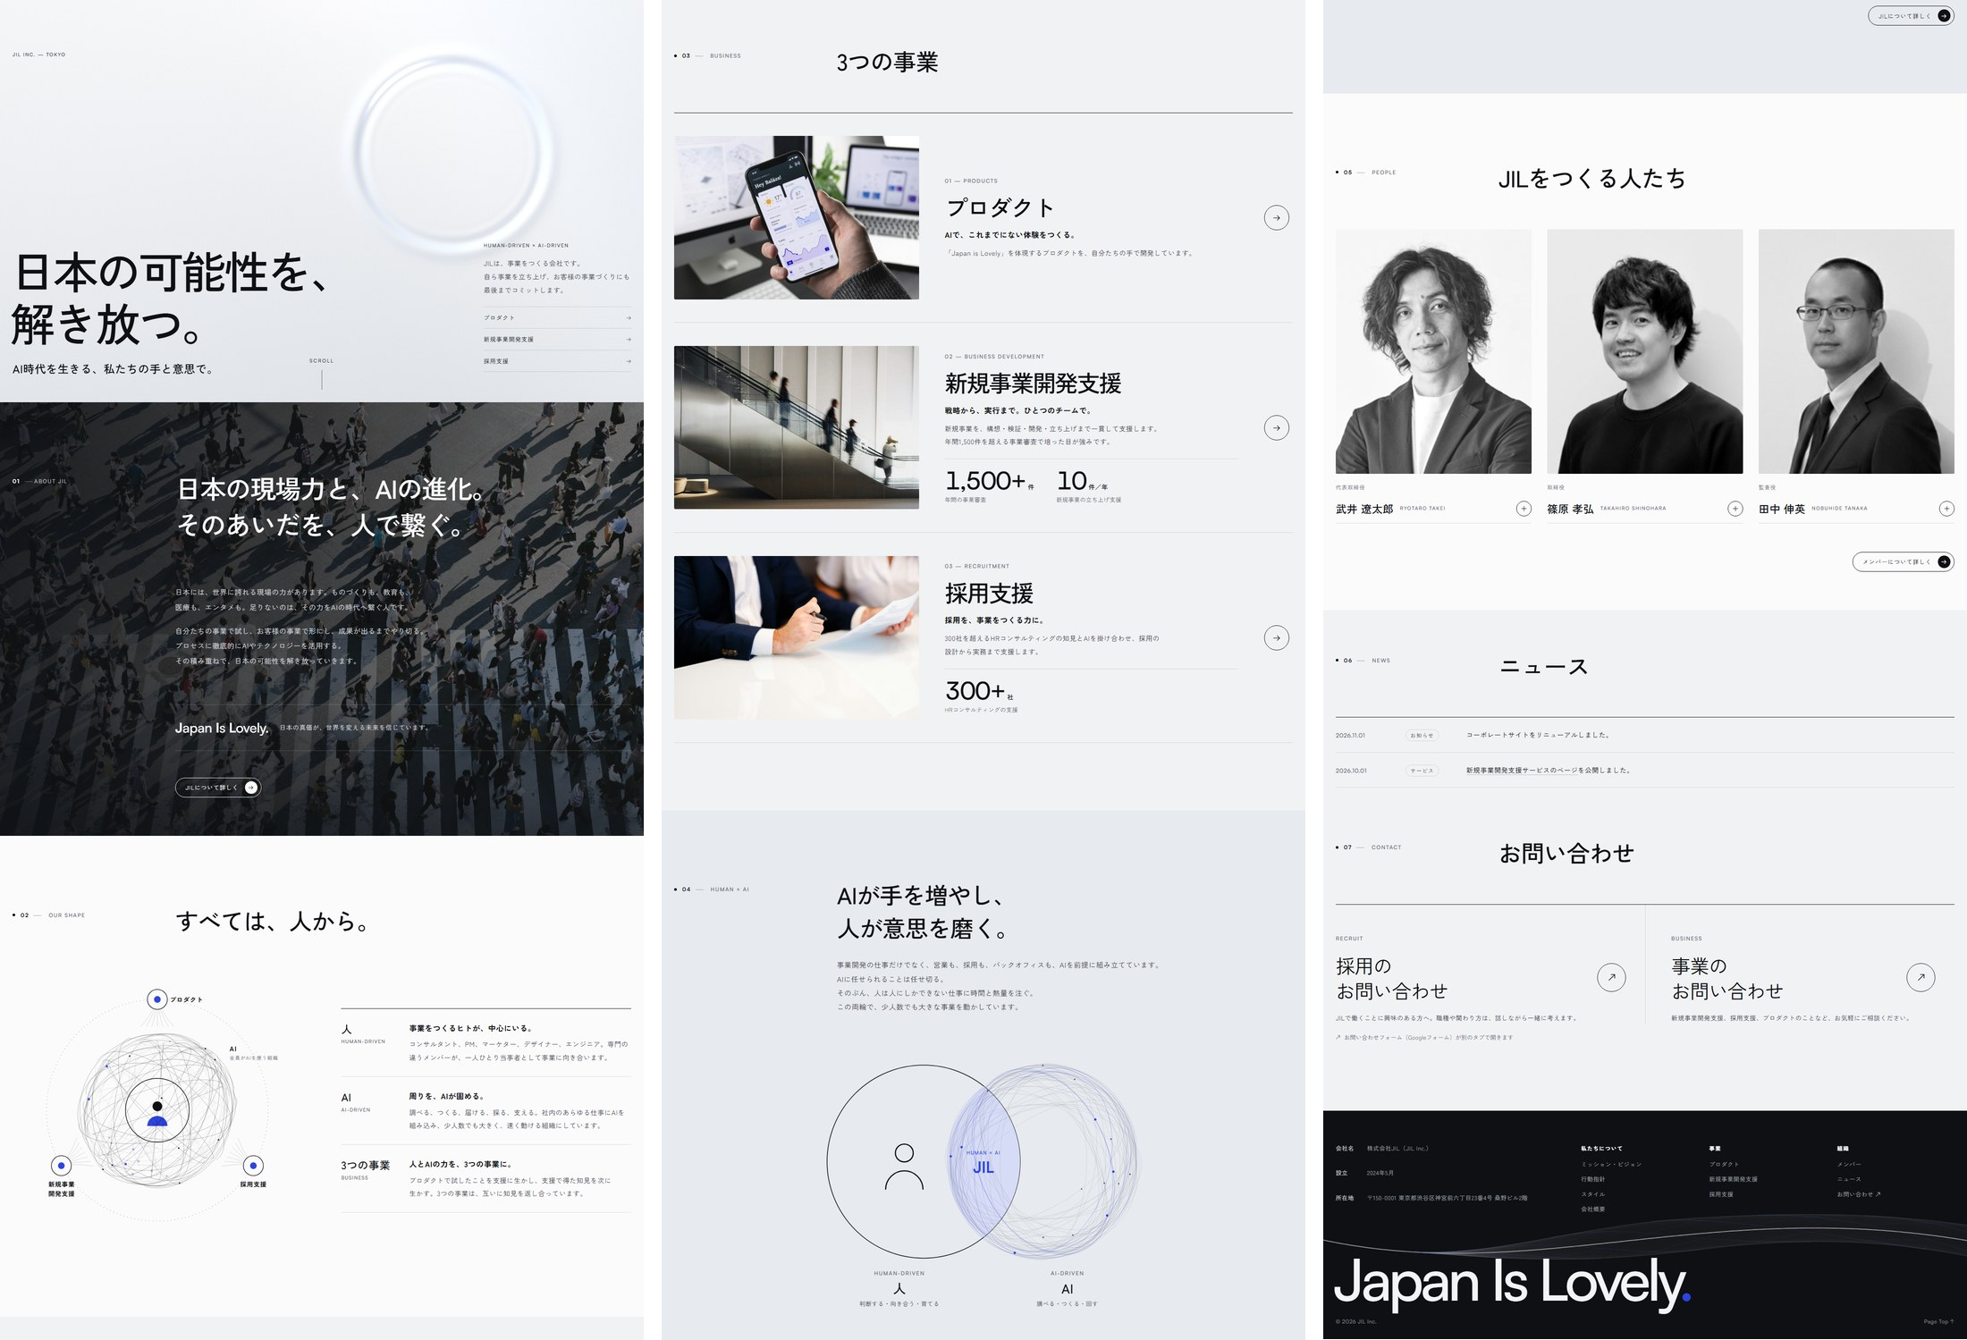
11
トップページの流れ
JIL
上から読むと「JILとは何か」がわかる順番
欄
役割
01
最初の画面
何の会社かを一言で
02
私たちについて
想いと、やっていること
03
会社の構造
人 → AI → 3つの事業
04
3つの事業
各事業ページへの入口
05
人とAI
働き方の考え方
06
JILをつくる人たち
役員3名
07
ニュース
会社の動き
08
お問い合わせ
採用・事業の2つの出口
トップページ全体（縦に長いページを3つに分けて並べたもの）

Slide 12
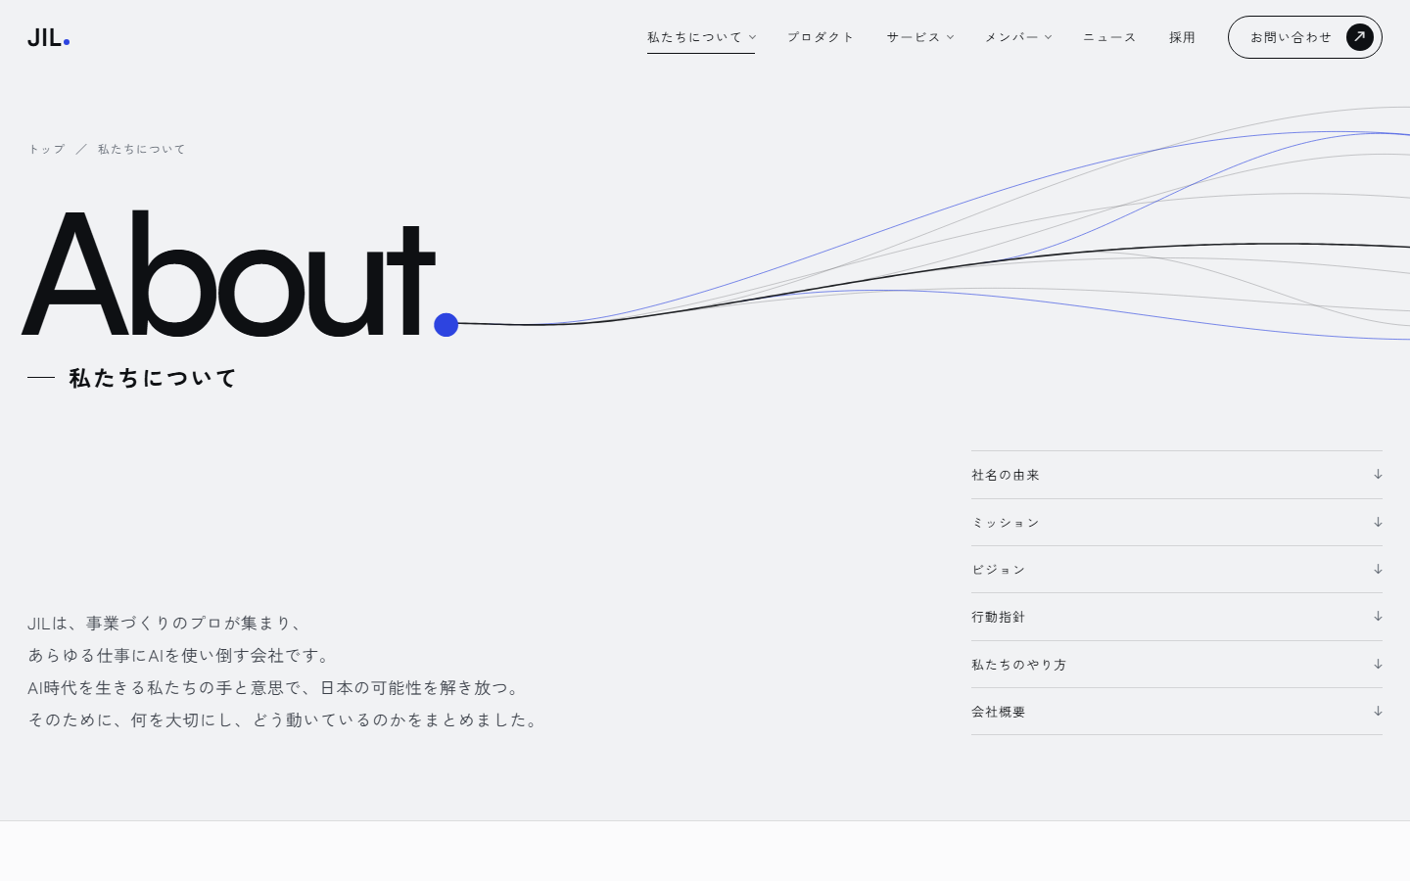
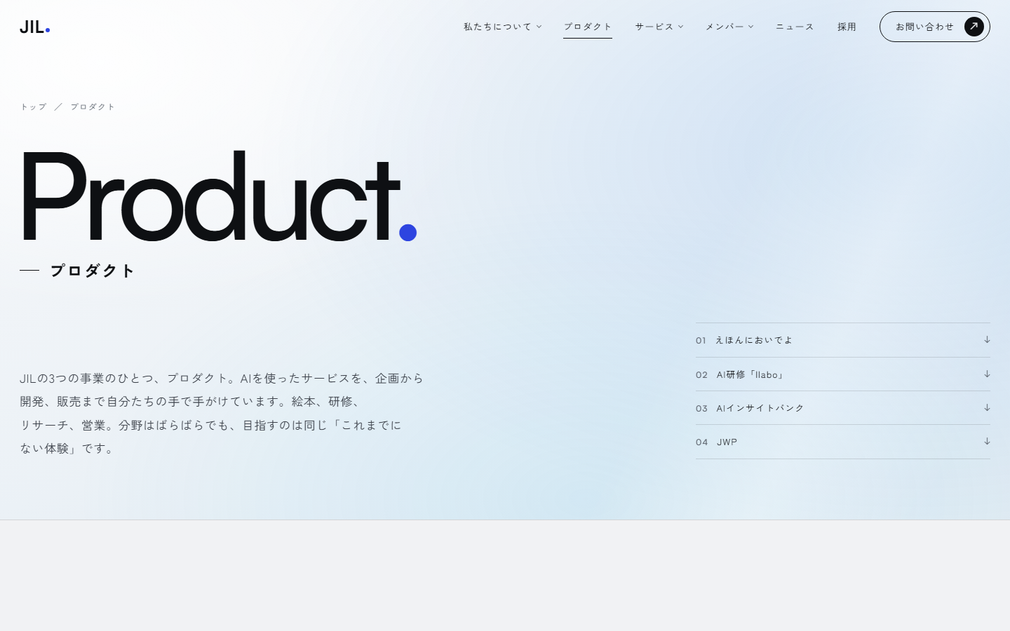
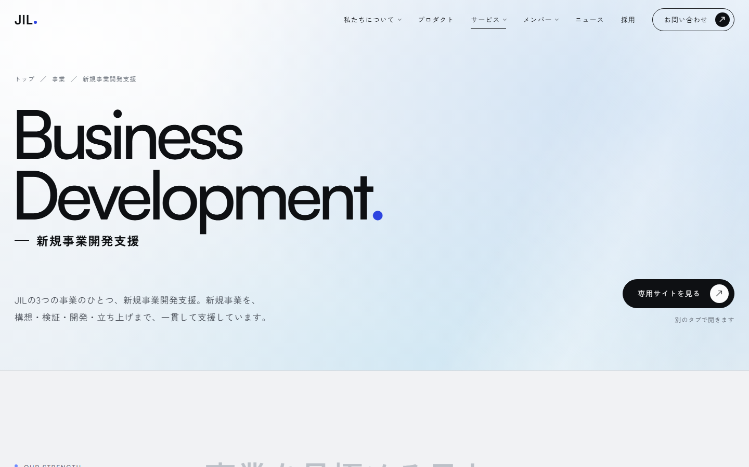
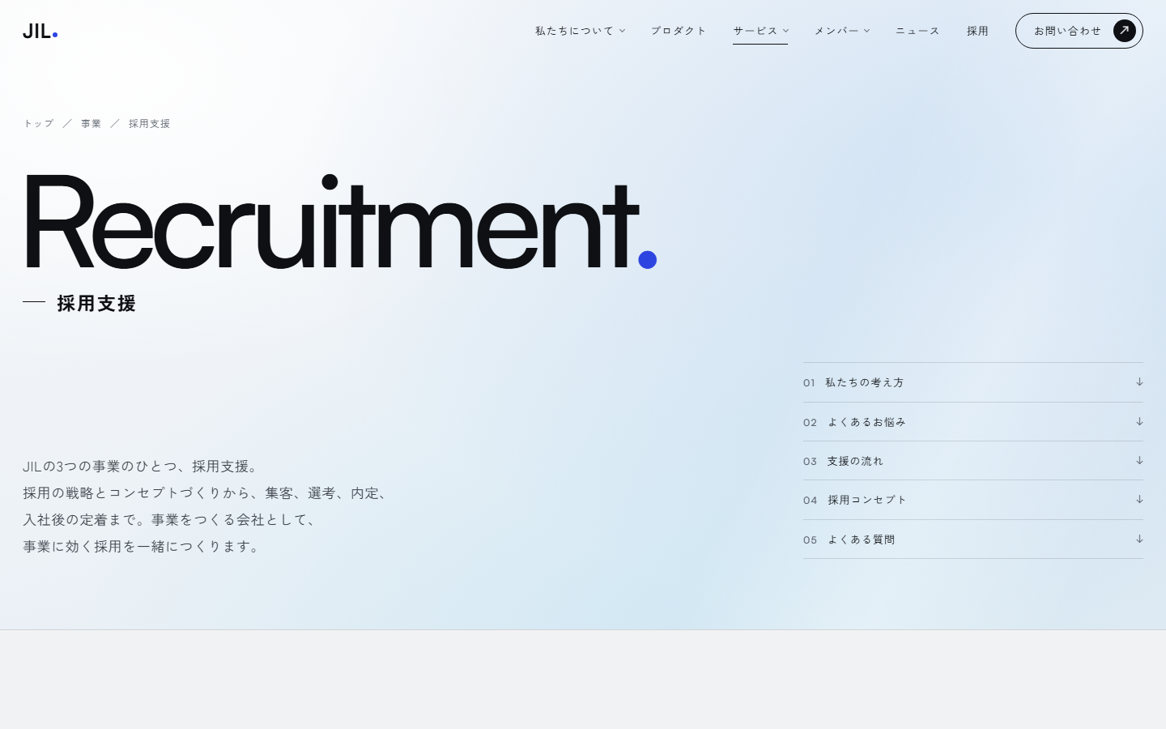
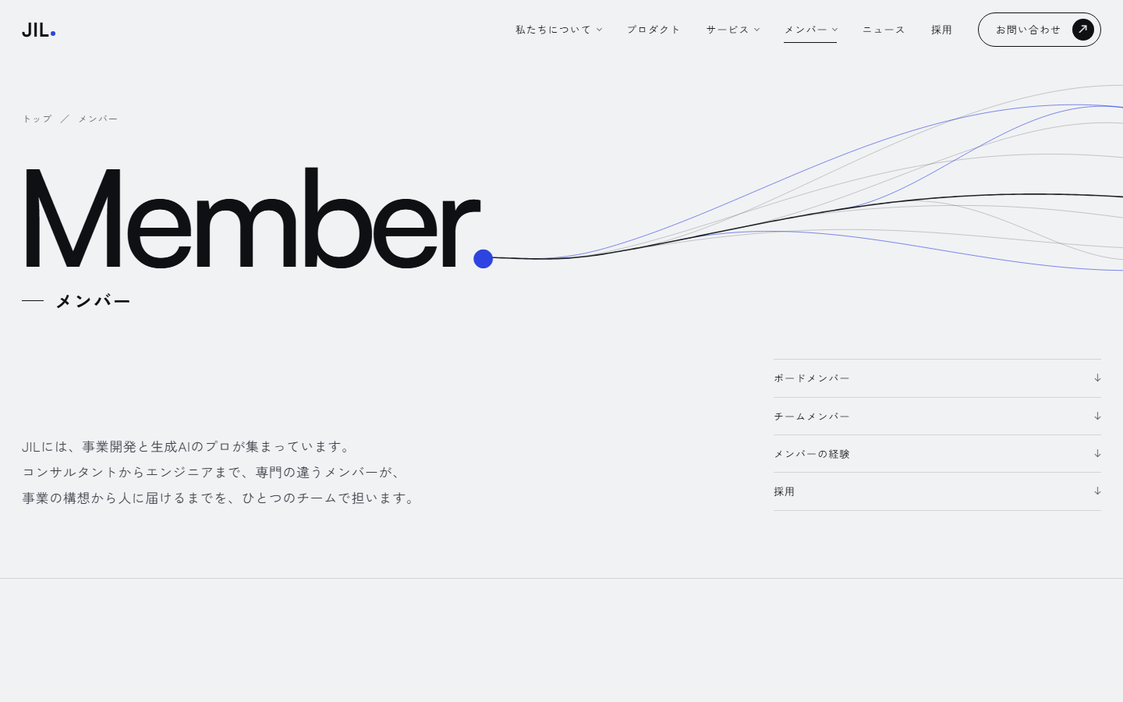
12
各ページの役割
JIL
下層ページは同じ型で、役割を分ける
ページ
役割
主な中身
私たちについて
考え方を伝える
社名の由来／ミッション・ビジョン／
行動指針／スタイル／会社概要
プロダクト
自分たちでつくっている証拠
4つのプロダクト／自社でつくる理由
新規事業開発支援
強みだけ見せ、専用サイトへ
見極める・つくる・動かす
採用支援
専用サイトがないので、
ここで全部
考え方／よくあるお悩み／
支援の流れ6工程／FAQ
メンバー
人の顔が見える
役員3名／チームの職種
冒頭は共通の型：大きな英字の見出し（About. など）＋線の背景

Slide 13
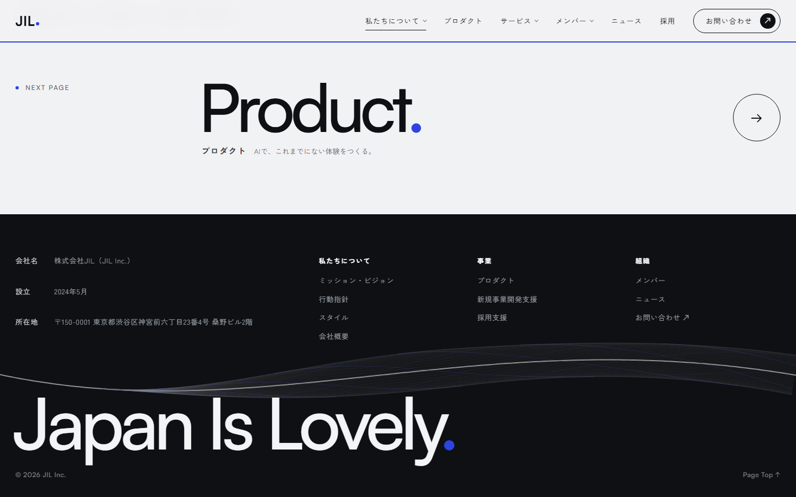
13
導線の設計
JIL
どのページからも、次の行き先がある
01
全ページ共通のメニュー。中の欄まで直接行ける
02
下層ページの最後に「次のページへ」。5ページを一周
03
お問い合わせは、どこからでも1回押せばフォームへ
下層ページの最後の「次のページへ」
読み手
たどる道
発注を考える企業
トップ → サービス → 新規事業開発支援 → 専用サイト → 相談
一緒に働きたい人
トップ → 私たちについて → メンバー → 採用のお問い合わせ
取引先・関係者
トップ → 私たちについて → 会社概要

Slide 14
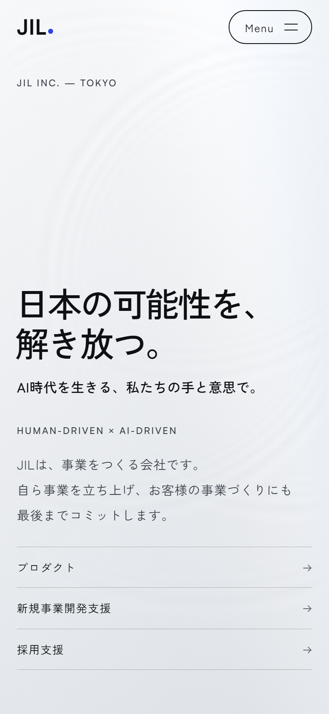
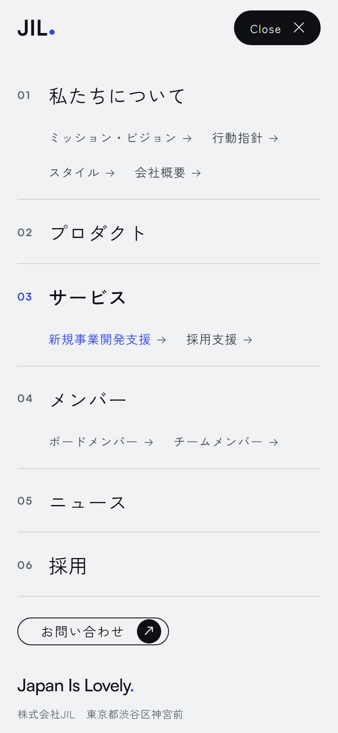
14
スマホと使いやすさ
JIL
スマホでも、同じ内容を同じ質で
メニュー
どの位置からでも開く、全画面のメニュー
速さ
書体を共通化し、写真を圧縮して表示を軽く
読みやすさ
iPhoneでも言葉の途中で改行しない。
補足の文字の濃さを基準に合わせる
共有
シェア画像・説明文を設定
確認
6ページ×スマホ・パソコンで、
表示崩れ・リンク切れを自動チェック
最初の画面
途中から開いたメニュー

